Slide 1

ОБРАЗОВАНИЕ – СИСТЕМА ПРОЕКТИРОВАНИЯ БУДУЩЕГО
В.А. Гутман
министр образования и науки Астраханской области

Slide 2


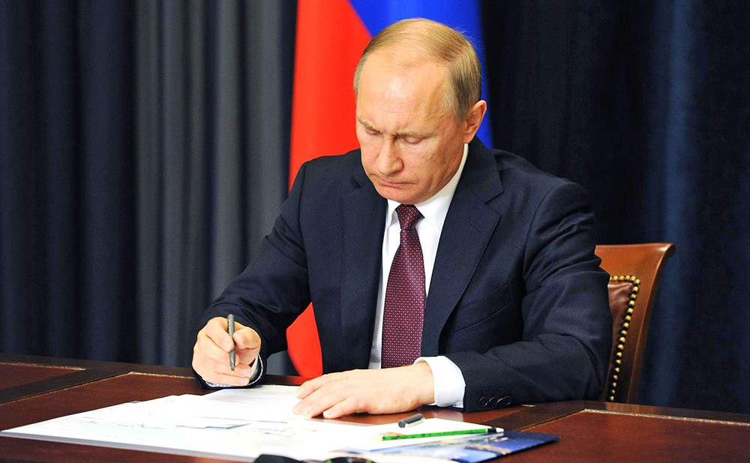

Указ Президента Российской Федерации №204 от 07.05.2018
МИНИСТЕРСТВО ОБРАЗОВАНИЯ И НАУКИ АСТРАХАНСКОЙ ОБЛАСТИ
« О национальных целях и стратегических задачах развития Российской Федерации на период до 2024 года»
Обеспечение глобальной конкурентоспособности российского образования, вхождение Российской Федерации в число 10 ведущих стран мира по качеству общего образования
Воспитание гармонично развитой и социально ответственной личности на основе духовно-нравственных ценностей народов Российской Федерации, исторических и национально-культурных традиций

Slide 3
Национальный проект «Развитие образования»
МИНИСТЕРСТВО ОБРАЗОВАНИЯ И НАУКИ АСТРАХАНСКОЙ ОБЛАСТИ
Современная школа
Успех каждого ребенка
Молодые профессионалы
Современные родители
Федеральные проекты
Новые возможности для каждого
Цифровая
школа
Социальная активность
Учитель
будущего
Повышение конкурентоспос-ти российского ВО
Доступность дошкольного образования до 3 лет (Занятость женщин)

Slide 4
Задачи в сфере образования из Указа №204
МИНИСТЕРСТВО ОБРАЗОВАНИЯ И НАУКИ АСТРАХАНСКОЙ ОБЛАСТИ
1
Внедрение новых методов обучения и воспитания, образовательных технологий, обеспечивающих освоение базовых навыков и умений, повышение мотивации к обучению и вовлеченности в образовательный процесс…
2
Формирование эффективной системы выявления, поддержки и развития способностей и талантов у детей и молодежи…
5
6
Модернизация профессионального образования, в том числе посредством внедрения адаптивных, практико-ориентированных и гибких образовательных программ…
3
4
Создание условий для раннего развития детей в возрасте до трех лет, реализация программы психолого-педагогической помощи родителям детей, получающих дошкольное образование в семье
Создание современной и безопасной цифровой образовательной среды…
Внедрение национальной системы профессионального роста педагогов…

Slide 5
Задачи в сфере образования из Указа №204
МИНИСТЕРСТВО ОБРАЗОВАНИЯ И НАУКИ АСТРАХАНСКОЙ ОБЛАСТИ
7
Формирование системы непрерывного обновления работающими гражданами своих профессиональных знаний и приобретения ими новых профессиональных навыков...
8
Формирование системы профессиональных конкурсов в целях предоставления гражданам возможностей для профессионального и карьерного роста
11
9
10
Создание условий для развития наставничества, поддержки общественных инициатив и проектов в том числе в сфере добровольчества (волонтерства)
Увеличение не менее чем в два раза количества иностранных граждан, обучающихся в образовательных организациях высшего образования и научных организациях…
Создание условий для осуществления трудовой деятельности женщин, имеющих детей, включая достижение 100-% доступности (к 2021 году) дошкольного образования для детей в возрасте до трех лет
Задача в сфере демографии

Slide 6
МИНИСТЕРСТВО ОБРАЗОВАНИЯ И НАУКИ АСТРАХАНСКОЙ ОБЛАСТИ
СТРАТЕГИЧЕСКАЯ ЦЕЛЬ – создание социально ориентированной и конкурентоспособной системы образования Астраханской области, обеспечивающей индивидуализацию, социализацию и профессионализацию личности; формирующей у жителей региона действенные мотивы устойчивого повышения качества собственной жизни и социально-экономического развития региона.
ОЖИДАЕМЫЕ РЕЗУЛЬТАТЫ:
повышение доступности, качества и эффективности образования
развитие человеческого потенциала и трансформация его в человеческий капитал региона
рост региональной экономики и развитие социальной сферы
Общий рост ВРП Астраханской области в ходе реализации предложенных программ составит до 10 рублей на 1 рубль инвестиций!!!

Slide 7

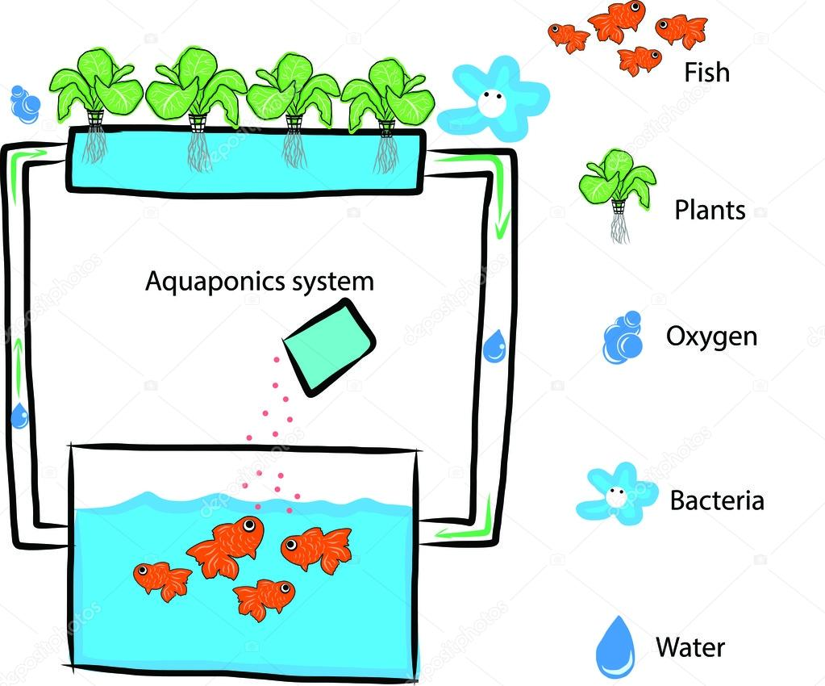


Федеральный проект «Современная школа»
МИНИСТЕРСТВО ОБРАЗОВАНИЯ И НАУКИ АСТРАХАНСКОЙ ОБЛАСТИ
Результат
Достижения в рамках проекта Астраханской области к 2018г.
Целевые показатели в
Астраханской области – 2024г.
Не ниже 10 места в мире – место РФ в международном исследовании PISA
Новая школа в Приволжском районе 18-19гг.
Не менее 25-ти новых школ создано к 2025 году
В 50-ти образовательных организациях обновлена МТБ с целью создания центров коллективного пользования
800 мест
10 тыс. общеобразовательных организаций в сельской местности, обновивших МТБ
Создание сетевых лабораторий
25
10
100% общеобразовательных программ модернизированы с целью формирования у обучающихся ключевых цифровых навыков, отвечающих вызовам современности
100% обучающихся охвачены новыми общеобразовательными программами, формирующими цифровые навыки
В 122 образоват организациях создана безбарьерная среда
В 40% образоват-х организаций создана универсальная безбарьерная среда
120 образовательных организаций отвечают всем требованиям универсальной безбарьерной среды
Охват – 60% детей-инвалидов

Slide 8


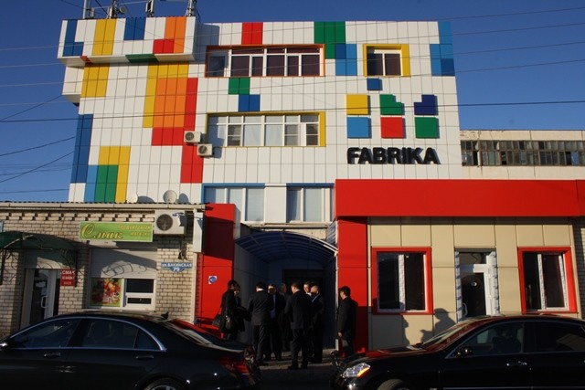

Федеральный проект «Успех каждого ребенка»
МИНИСТЕРСТВО ОБРАЗОВАНИЯ И НАУКИ АСТРАХАНСКОЙ ОБЛАСТИ
Результат
Достижения в рамках проекта Астраханской области к 2018г.
Целевые показатели в
Астраханской области – 2024г.
80% детей от 5 до 18 лет охвачены дополнительным образованием
Более 80% детей в возрасте от 5 до 18 лет охвачены дополнительным образованием, в т.ч. 27% - программами технической и естественнонаучной направленности
25% детей охвачены доп. программами технической и естественнонаучной направленности
Охват допобразованием – 79%
Создан и функционирует центр цифрового образования «IT-cube»
225 детских технопарков «Кванториум» и 900 тыс. новых ученико-мест доп. образования
Участие 100% обучающихся в системе онлайн уроков «Проектория»
Открытие – октябрь
Созданы и функционируют 3 детских технопарка «Кванториум»
Во всех регионах функционируют центры выявления и поддержки одаренных и талантливых детей
Ежегодно в созданном центре выявления и поддержки одаренных и талантливых детей проходит обучение более 200 детей
Открытие – сентябрь

Slide 9
Федеральный проект «Современные родители»
МИНИСТЕРСТВО ОБРАЗОВАНИЯ И НАУКИ АСТРАХАНСКОЙ ОБЛАСТИ
Результат
Целевые показатели в Астраханской области – 2024г.
Более 40% родителей вовлечены в деятельность сети родительских клубов
80% родителей детей дошкольного возраста ежегодно получают психолого-педагогическую помощь
Создана сеть консультационных центров методической, психолого-педагогической, медико-социальной, диагностической и консультационной помощи образовательным организациям и родителям
40% детей, родители которых вовлечены в учебно-воспитательную деятельность образоват-х организаций
35% детей, родители которых развивают родительские компетенции на базе школ
100% родителей имеют доступ к единой информационной платформе для осуществления коммуникационной и консультационной помощи родительскому сообществу

Slide 10





Федеральный проект «Цифровая школа»
МИНИСТЕРСТВО ОБРАЗОВАНИЯ И НАУКИ АСТРАХАНСКОЙ ОБЛАСТИ
Достижения в рамках проекта Астраханской области к 2018г.
Целевые показатели в Астраханской области – 2024г.
Результат
100% школ обеспечены высокоскоростным подключением (свыше 10 Мбит) к сети Интернет
100% школ региона обеспечены подключением к сети Интернет
Разработан и распространен на 100% школ стандарт «Цифровая школа»
В 25% школ в процесс преподавания отдельных предметов интегрированы современные технологии виртуальной и дополненной реальности
40% обучающихся школ демонстрируют высокий уровень владения цифровыми навыками
В РШТ функционирует лаборатория виртуальной и дополненной реальности
100% школ соответствуют стандарту «Цифровая школа»
Опыт работы в цифровых средах:
Электронный дневник
Веб-альтернатива
ГлобалЛаб
Я-класс
Более 45% обучающихся школ демонстрируют высокий уровень владения цифровыми навыками
100% школ обеспечены доступом к сети Интернет со скоростью выше 10Мбит)
100% школьных команд педагогов прошли переподготовку по программе цифровизации школы

Slide 11

Федеральный проект «Учитель будущего»
МИНИСТЕРСТВО ОБРАЗОВАНИЯ И НАУКИ АСТРАХАНСКОЙ ОБЛАСТИ
Результат
Достижения в рамках проекта Астраханской области к 2018г.
Целевые показатели в Астраханской области – 2024г.
50% учителей школ вовлечены в национальную систему учительского роста
50% учителей школ вовлечены в национальную систему учительского роста
60% педагогов региона аттестованы по стандартизированной модели оценки компетенций
В 100% субъектов созданы Центры непрерывного развития профмастерства работников системы образования
Создан центр непрерывного развития профмастерства работников системы образования
В 100% субъектов созданы аккредитационные центры профмастерства работников системы образования
Создан аккредитационный центр профмастерства работников системы образования
800 тыс. педагогов повысили уровень профмастерства по работе в условиях безопасной, личностно-ориентированной цифровой образоват. среды
Создан центр технологической поддержки учителей на базе Кванториума

Slide 12

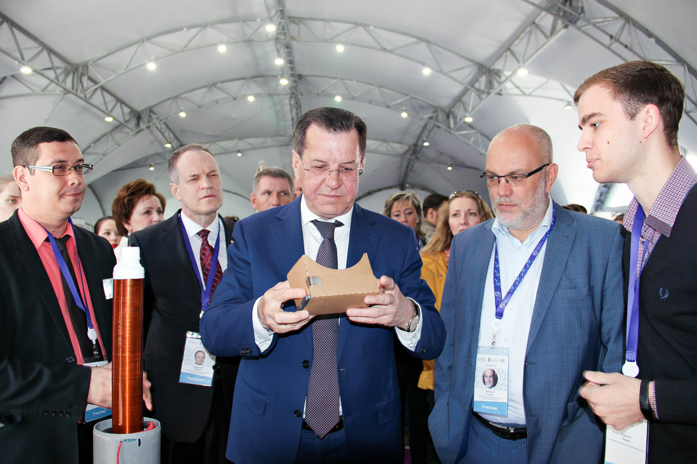


Федеральный проект «Молодые профессионалы»
МИНИСТЕРСТВО ОБРАЗОВАНИЯ И НАУКИ АСТРАХАНСКОЙ ОБЛАСТИ
Результат
Достижения в рамках проекта Астраханской области к 2018г.
Целевые показатели в Астраханской области – 2024г.
Создано 100 Центров опережающей подготовки
С 2016 года АО присоединилась к движению «Молодые профессионалы»
Создан центр опережающей подготовки СПО
80 тыс. выпускников системы СПО соответствуют стандартам Ворлдскиллс Россия
10% выпускников системы СПО соответствует стандартам Ворлдскиллс Россия
2 региональных чемпионата :
17 компетенций, 250 участников,
11 регионов
75% выпускников системы СПО трудоустраиваются в течение года после завершения обучения
75% выпускников системы СПО трудоустраиваются в течение года после завершения обучения
5 тыс. лабораторий в системе СПО оснащены по мировым стандартам подготовки профессионалов
2018 год – пилотный запуск проекта по демонстрационному экзамену
Создано не менее 20 лабораторий в системе СПО оснащены по мировым стандартам подготовки профессионалов
1 Специализированный центр компетенций
50% организаций СПО проводят ГИА, в том числе по форме демонстрационного экзамена
10 организаций СПО проводят ГИА по формату демонстрационного экзамена
72% выпускников трудоустраиваются
в течение 1 года после выпуска

Slide 13

Федеральный проект «Социальная активность»
МИНИСТЕРСТВО ОБРАЗОВАНИЯ И НАУКИ АСТРАХАНСКОЙ ОБЛАСТИ
Результат
Достижения в рамках проекта Астраханской области к 2018г.
Целевые показатели в Астраханской области – 2024г.
В каждом субъекте внедрена целевая модель развития наставничества
В регионе внедрена целевая модель развития наставничества
В 60% образовательных организаций (за исключением ДОО) созданы отряды поддержки добровольчества
В 200 образовательных организациях созданы и функционируют отряды поддержки добровольчества
В АО с 2016 года
37 школ
Ключевое направление - развитие волонтерства
112 волонтерских организаций в системе образования

Slide 14



Федеральный проект «Новые возможности для каждого»
МИНИСТЕРСТВО ОБРАЗОВАНИЯ И НАУКИ АСТРАХАНСКОЙ ОБЛАСТИ
Результат
Достижения в рамках проекта Астраханской области к 2018г.
Целевые показатели в Астраханской области – 2024г.
40% работающих граждан в возрасте старше 25 лет прошли обучение по программам непрерывного обновления проф знаний и приобретения новых компетенций
4 МФЦ проф. подготовки для взрослых
В регионе создан центр опережающего дополнительного профессионального образования взрослых
Ежегодно проходит подготовку более 3000 взрослых
40% работающих граждан в возрасте старше 25 лет прошли обучение по программам непрерывного обновления проф знаний и приобретения новых компетенций
Создано 150 центров опережающего дополнительного профессионального образования взрослых
Обеспечивается подготовка по 236 программам

Slide 15
Федеральный проект «Создание условий для осуществления трудовой занятости женщин с детьми, включая ликвидацию очередности в ясли для детей до 3 лет»
МИНИСТЕРСТВО ОБРАЗОВАНИЯ И НАУКИ АСТРАХАНСКОЙ ОБЛАСТИ
Результат
Достижения в рамках проекта Астраханской области к 2018г.
Целевые показатели в Астраханской области – 2024г.
68,5% работающих женщин, имеющих детей дошкольного возраста
Астраханская область вошла в проект по созданию новых мест в дошкольных образовательных организациях для детей от 2 мес. до 3 лет
100% доступность дошкольного образования для детей до 3 лет к 2021г.
1426,1 тыс. воспитанников в возрасте до 3 лет, посещающих государственные и муниципальные дошкольные образовательные организации
Создано 6 тыс. мест в муниципальных и государственных дошкольных образовательных организациях к 2021г.
1100 новых мест в 2018-2019 гг.
10 новых детских садов к 19г.
900 женщин обучено по программам обучения работников для оказания услуг по присмотру и уходу
Создано 255 тыс. мест для детей в возрасте до 3 лет, посещающих государственные и муниципальные дошкольные образовательные организации
Общий объем финансирования 620 млн.р.
Создано 20 групп кратковременного пребывания детей за счет гранта
Создано 5 тыс. мест для детей в возрасте до 3 лет в рамках поддержки негосударственных форм дошкольного образования

Slide 16
МИНИСТЕРСТВО ОБРАЗОВАНИЯ И НАУКИ АСТРАХАНСКОЙ ОБЛАСТИ
Формирование комфортного образовательного пространства
создание необходимой инфраструктуры,
безопасной, комфортной, здоровьесберегающей,
адаптивной и поддерживающей развитие детей среды
ОБРАЗОВАТЕЛЬНОЕ
ПРОСТРАНСТВО
ОБРАЗОВАТЕЛЬНЫЙ
ПРОЦЕСС
учебный процесс + внеучебная деятельность
овладение системой знаний и формирования умений применять полученные знания на практике
обеспечение гражданского становления и гармоничного развития личности
СООБЩЕСТВА
обучающихся и педагогов
педагогов и родителей
образовательной организации и социального окружения
общение и сотрудничество
личностный и профессиональный рост
реализация эффективных моделей управления кадровыми, финансовыми, материальными и информационными ресурсами
УПРАВЛЕНЧЕСКАЯ
КОМАНДА

Slide 17
2018/2019 учебный год : ЗАДАЧИ
МИНИСТЕРСТВО ОБРАЗОВАНИЯ И НАУКИ АСТРАХАНСКОЙ ОБЛАСТИ
Министерство:
Доработка, согласование с Министерством просвещения РФ и утверждение региональных проектов в рамках национального проекта «Развитие образования».
Проведение полной инвентаризации региональной образовательной системы для уточнения основных показателей и целевых моделей в рамках национального проекта «Развитие образования».
Разработка новой редакции государственной программы «Развитие образования Астраханской области».
Разработка нормативно-правовой базы в рамках реализации региональной составляющей нацпроекта.
Начало реализации региональных проектов.
Муниципалитеты:
Уточнение приоритетных объектов развития муниципальных образовательных систем.
Инвентаризация ресурсов и потребностей муниципальных образовательных систем.
Разработка дорожных карт реализации региональной составляющей нац. проекта «Развитие образования».

